Slide 1
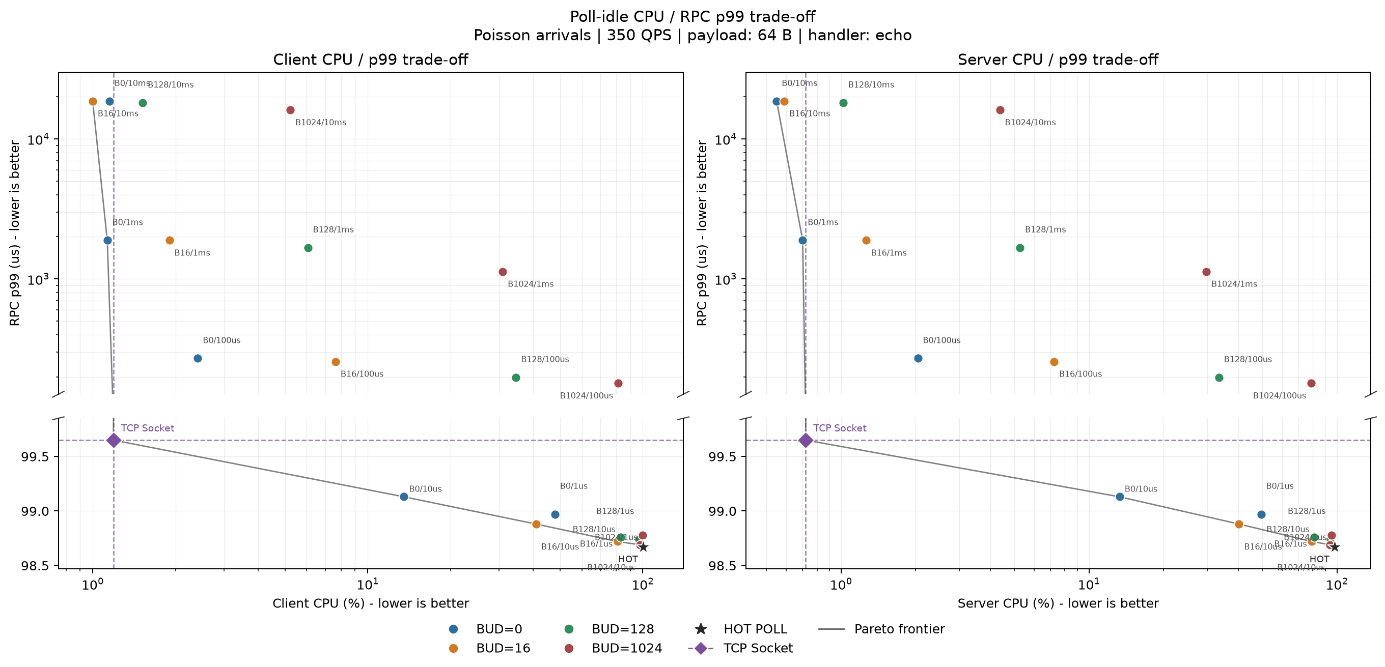
Poll-idle Poisson 350 QPS：CPU–p99 Pareto
Poisson 350 QPS · 64 B echo · 15 s · 5285 requests · BUD={0,16,128,1024} · SLEEP={1,10,100,1000,10000} µs
Client / Server CPU 与 RPC p99
代表配置
配置
p99
Client / Server CPU
HOT POLL
98.67 µs
100.25% / 97.75%
TCP Socket
99.65 µs
1.19% / 0.72%
BUD=0 / 10 µs
99.13 µs
13.55% / 13.29%
BUD=1024 / 10 µs
98.69 µs
97.81% / 93.90%
BUD=0 / 1 ms
1.888 ms
1.13% / 0.70%
在本次 350 QPS 单次 sweep 中，BUD=0 / SLEEP=10 µs 的 p99 接近 HOT，同时 client/server CPU 明显降低。
Source: poll_idle_poisson_350qps/README.md · 5285 requests
01

Slide 2
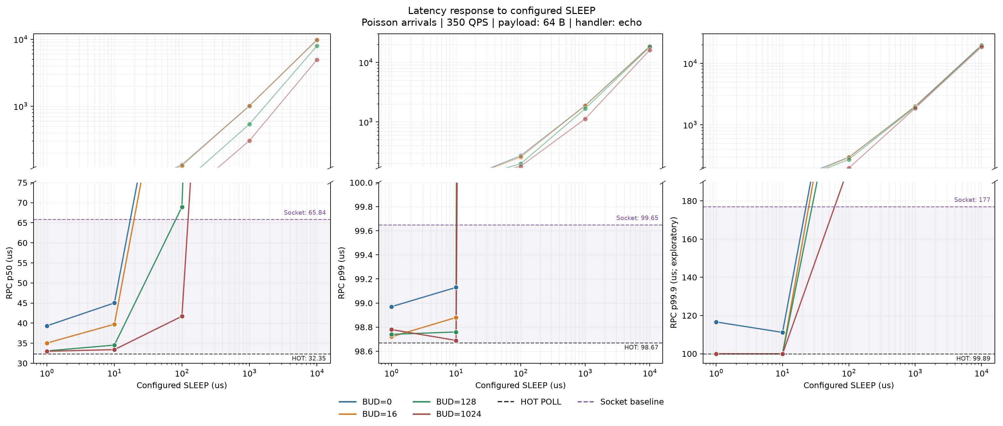
BUD × SLEEP Latency Sweep
BUD={0,16,128,1024} · SLEEP={1,10,100,1000,10000} µs · metrics={p50,p99,p99.9}
Latency by configured SLEEP
p99 测量范围
SLEEP
p99 范围
1 µs
98.72–98.97 µs
10 µs
98.69–99.13 µs
100 µs
179.95–270.72 µs
1 ms
1.130–1.888 ms
10 ms
16.125–18.674 ms
p99.9 约对应 5 个尾部样本，仅用于趋势观察。
Source: poll_idle_poisson_350qps/README.md · single 15 s sweep
02

Slide 3
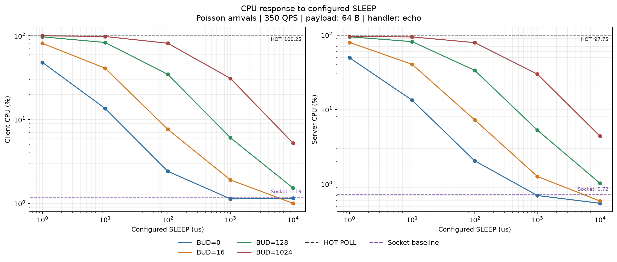
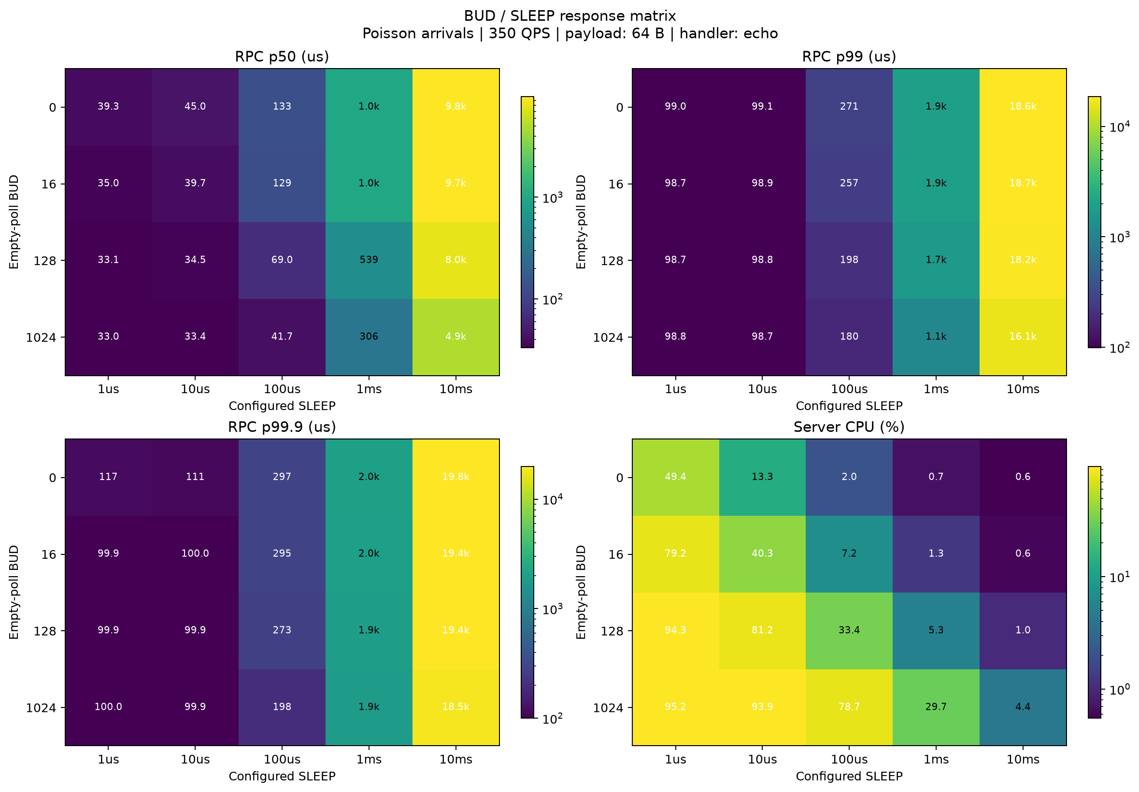
BUD × SLEEP CPU Sweep 与参数矩阵
同一参数矩阵同时观察 client/server CPU、p50 与 p99；HOT POLL 和 TCP Socket 作为参考点
Client / Server CPU
BUD × SLEEP 参数矩阵
配置
p99
Client CPU
Server CPU
HOT POLL
98.67 µs
100.25%
97.75%
TCP Socket
99.65 µs
1.19%
0.72%
BUD=0 / 10 µs
99.13 µs
13.55%
13.29%
BUD=1024 / 10 µs
98.69 µs
97.81%
93.90%
BUD=0 / 1 ms
1.888 ms
1.13%
0.70%
本次 sweep 中，SLEEP 档位对应主要 latency 区间，BUD 改变相同 SLEEP 下的 CPU 占用；不外推为跨机器默认值。
Source: poll_idle_poisson_350qps/README.md · single 15 s sweep
03

